Slide 1

جامعة ديالى / كلية الهندسة
قسم الهندسة الإلكترونية
8085 Microprocessor
Lecture 8
المدرس إياد قيس عبد الكريم
2018

Slide 2
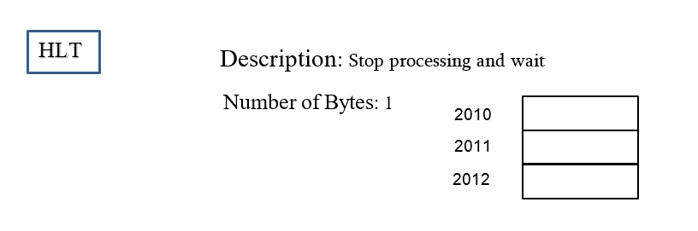
جامعة ديالى / كلية الهندسة
قسم الهندسة الإلكترونية
Machine control instructions
2018

Slide 3
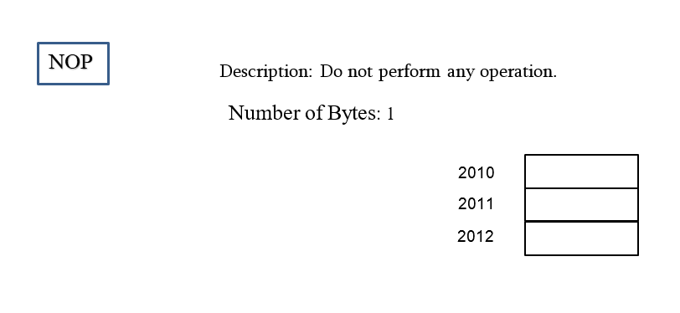
جامعة ديالى / كلية الهندسة
قسم الهندسة الإلكترونية
2018

Slide 4
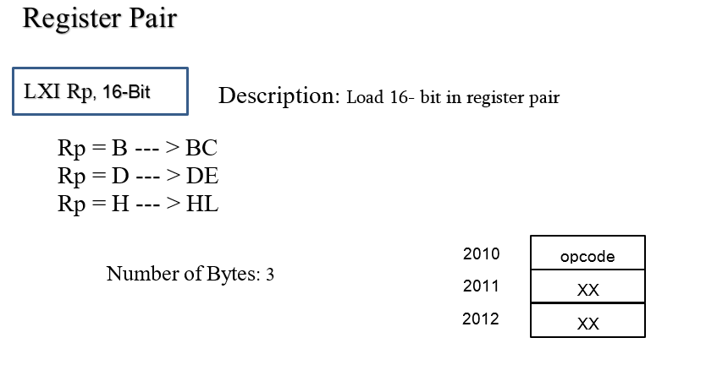
جامعة ديالى / كلية الهندسة
قسم الهندسة الإلكترونية
2018

Slide 5
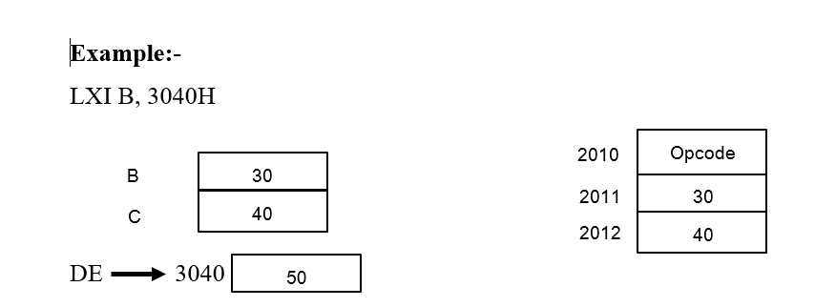
جامعة ديالى / كلية الهندسة
قسم الهندسة الإلكترونية
2018

Slide 6
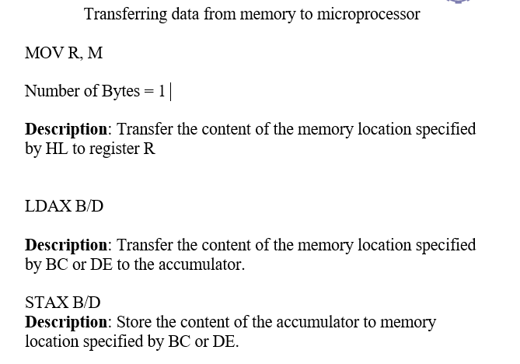
جامعة ديالى / كلية الهندسة
قسم الهندسة الإلكترونية
2018

Slide 7
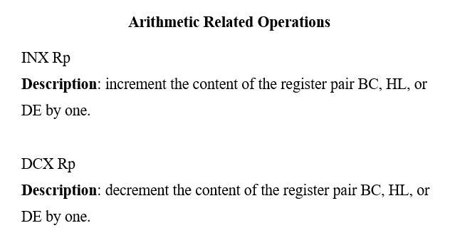
جامعة ديالى / كلية الهندسة
قسم الهندسة الإلكترونية
2018

Slide 8
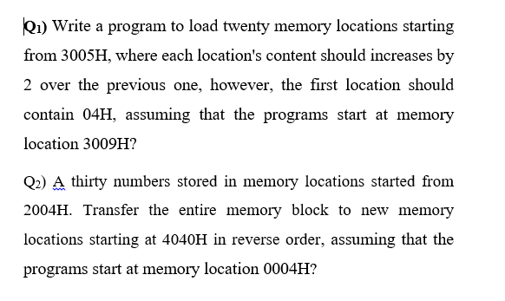
جامعة ديالى / كلية الهندسة
قسم الهندسة الإلكترونية
2018

Slide 9
جامعة ديالى / كلية الهندسة
قسم الهندسة الإلكترونية
Decoding and Executing an Instruction
Example:-
Assume that the accumulator contains data byte 82H, and the instruction MOV C, A (4FH) is fetched. List the steps in decoding and executing the instruction.
2018

Slide 10
جامعة ديالى / كلية الهندسة
قسم الهندسة الإلكترونية
Decoding and Executing an Instruction
Solution:-
To decode and execute the instruction, the following steps are performed.
The contents of the data bus (4F) are placed in the instruction register and decoded.
Contents of the accumulator (82H) are transferred to the temporary register in the ALU.
The contents of the temporary register are transferred to register C.
2018

Slide 11

شكراً لإصغائكم ...
أسئلة ؟
2018

